Slide 1
SMART PERIODIC TABLE
GHOZI FAWWAZ – 1606904794
MUHAMMAD RIFQI – 1606887466
RIZKI WIRA PRATAMA -

Slide 2
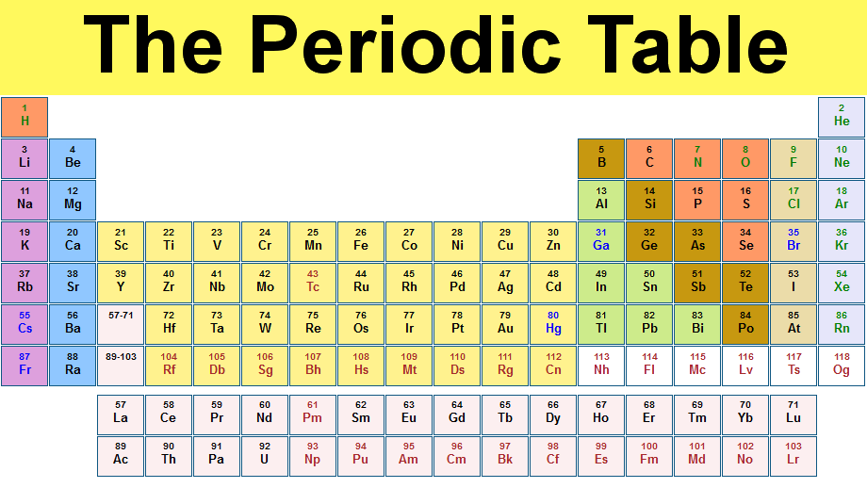
Title and Content Layout with SmartArt

Slide 3
FUNGSI
Menampilkan tabel periodic
Nomor atom
Simbol unsur
Menampilkan data-data dari setiap unsur kimia
contoh : density, titik didih/beku, golongan, periode, elastisitas, konduktivitas, dll.

Slide 4
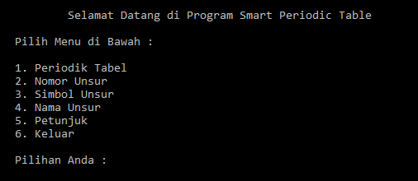
MENU AWAL

Slide 5
CARA MENCARI DATA
Nomor Unsur
Contoh : 1, lalu muncul data dari unsur hidrogen
Simbol Unsur
Contoh: N, lalu muncul data dari unsur nitrogen
Nama Unsur
Contoh: Neon, lalu muncul data dari unsur neon

Slide 6
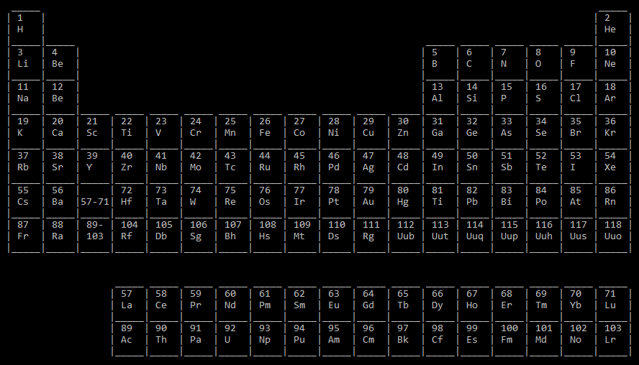
PERIODIC TABLE

Slide 7
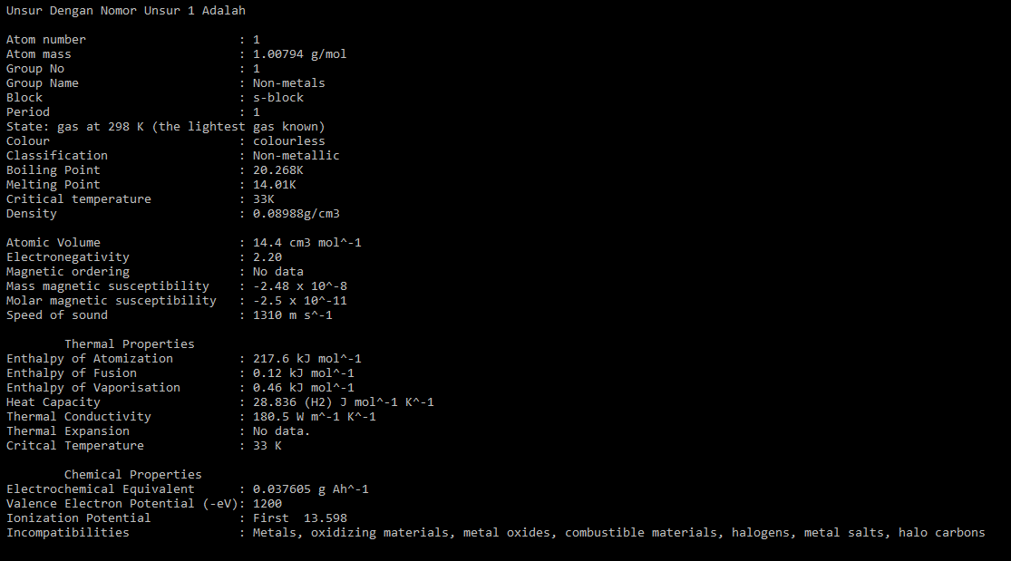
DATA

